Slide 1
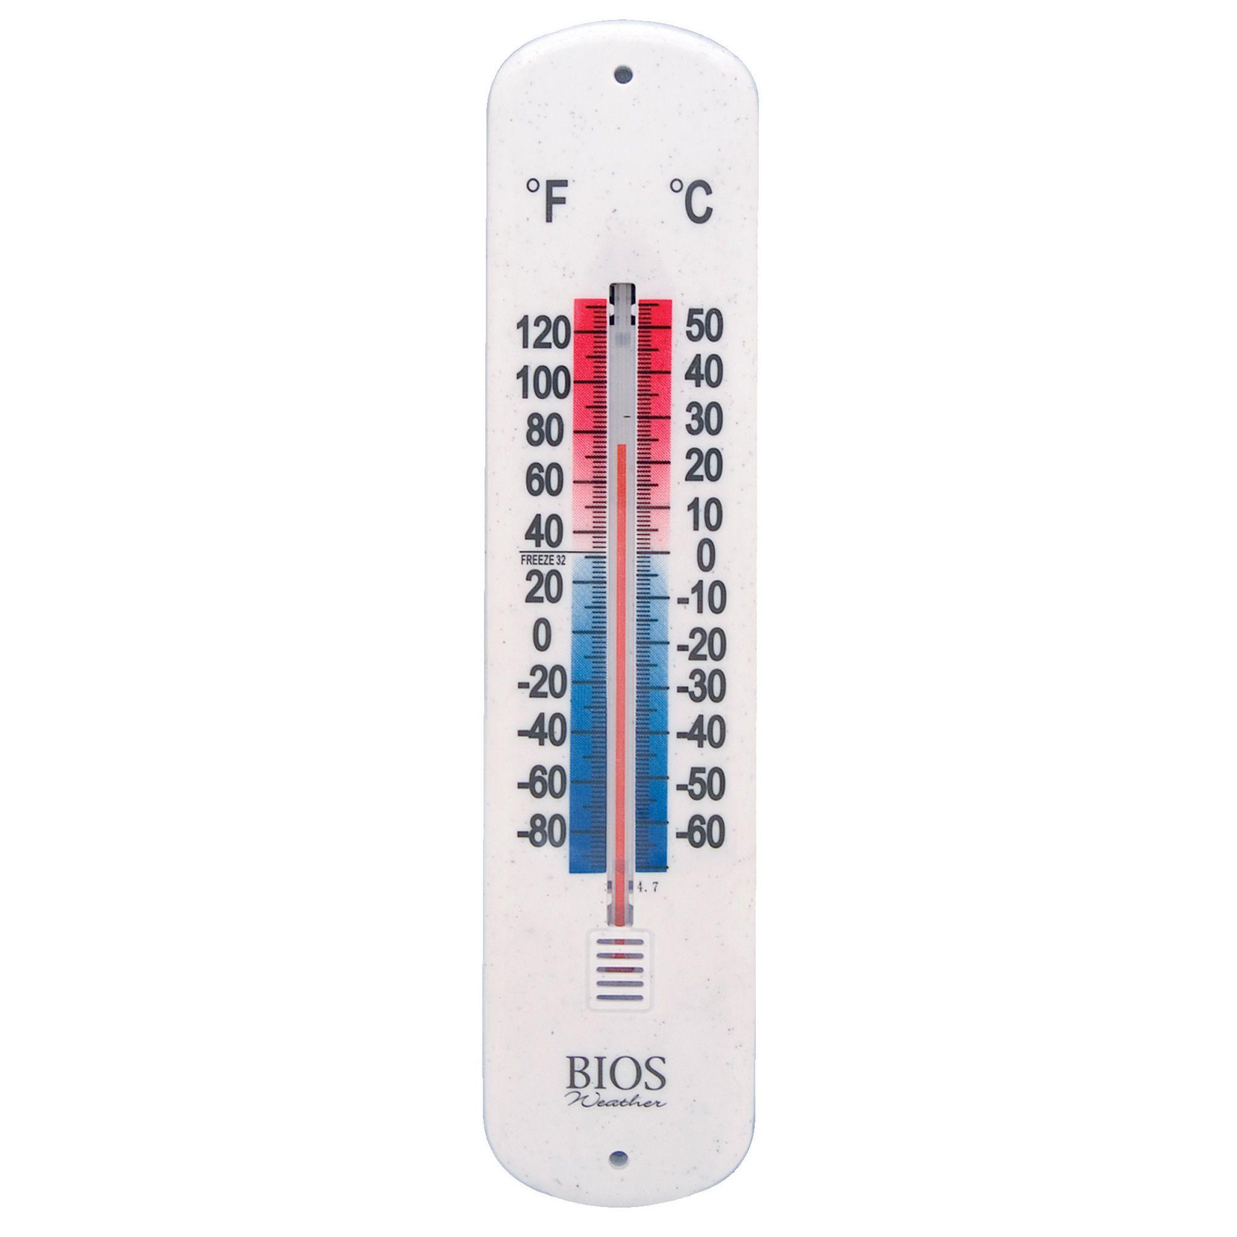
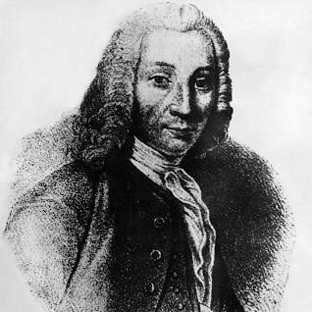
Anders Celsius
Fait par chloé gérin
Nom au complet : Anders Celsius
Découvert : 0 eau bouille 100 eau gele
Nationalité : suède

